Slide 1

Participante: Luis Ramon Reyes Volquez
Facilitador: Kevin Feliz Henríquez
Técnico: Ciberseguridad
Módulo: Fundamentos de ciberseguridad
Centro: Cyberclass
Practica: #1 – Mini proyecto con bat en Windows
Descripción: En esta practica creo mi primer proyecto en Github y también el primer script con el lenguaje bat para ejecutar comandos de red de forma automática en sistemas operativos Windows

Slide 2
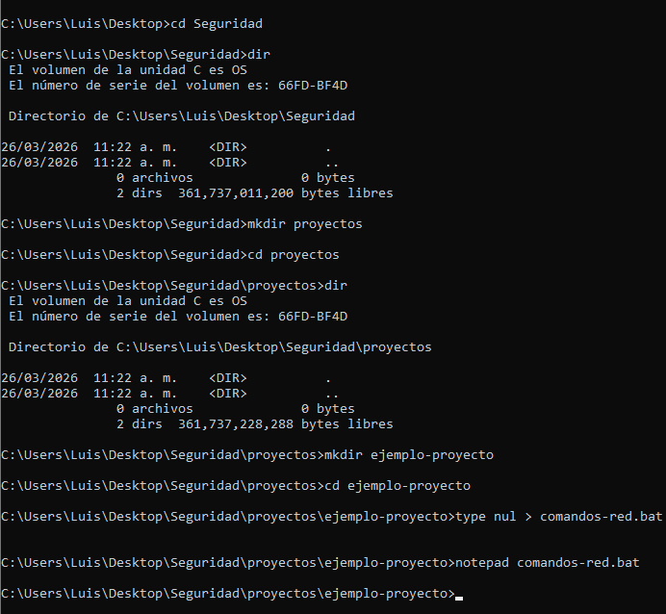
Para esta práctica empezamos dirigiéndonos a un directorio en específico de la PC, allí añadiremos una carpeta para almacenar los archivos que generemos, entonces creamos el archivo bat y lo ejecutamos como un bloc de notas para poder editarlo con los comandos que utilizaremos para producir nuestros reportes de red.

Slide 3
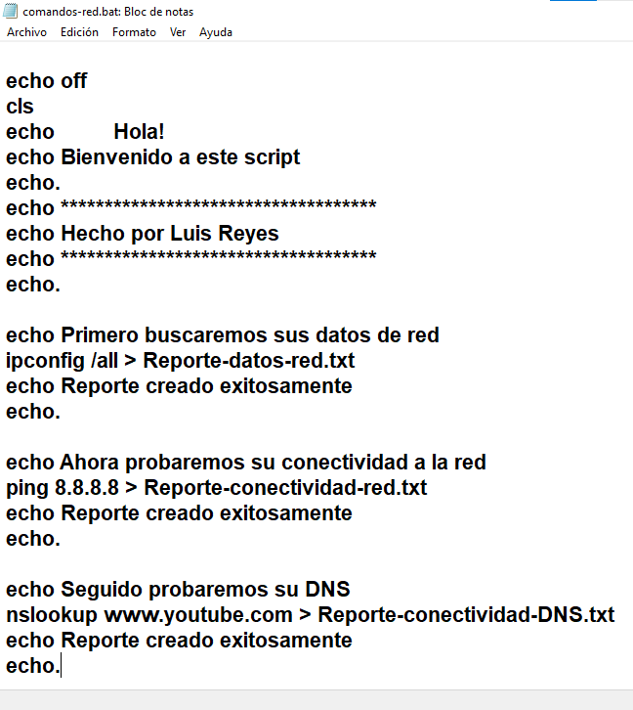
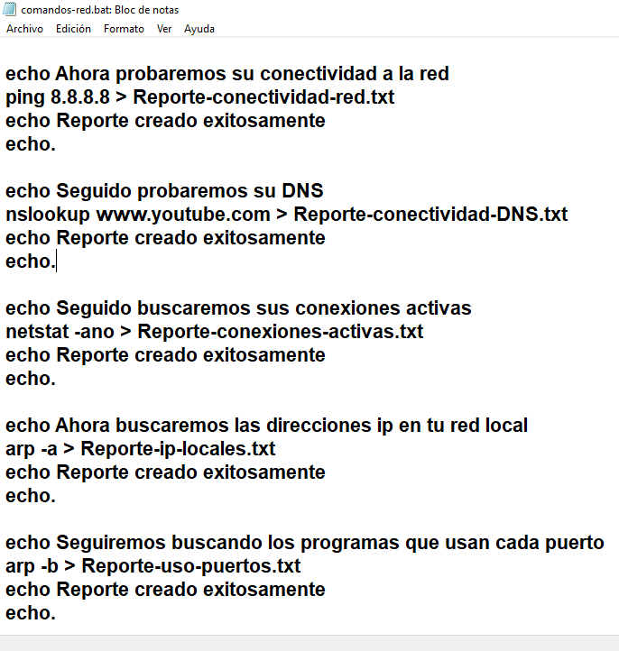
Estos son los comandos que utilizaremos para la creación de nuestro script

Slide 4
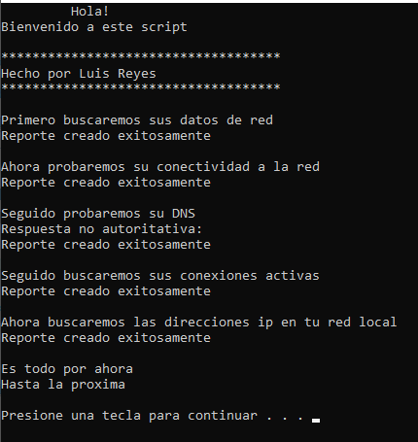
Esto es el archivo bat ejecutado en el cmd.

Slide 5
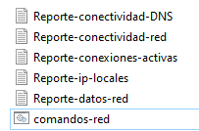
Captura de pantalla de los resultados obtenidos tras haber ejecutado el archivo bat

Slide 6
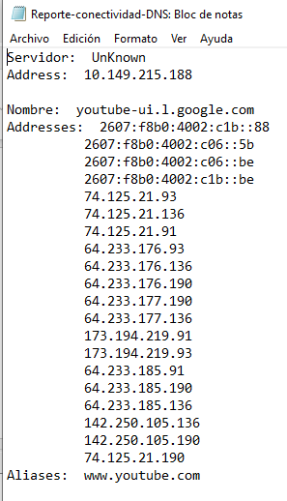
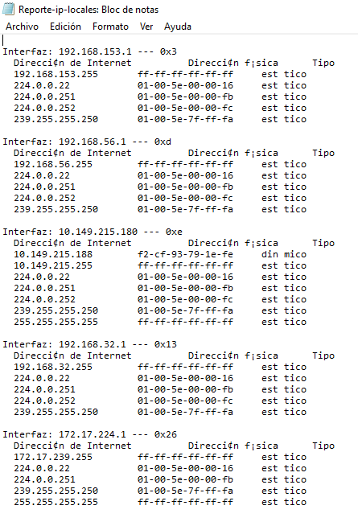

Slide 7
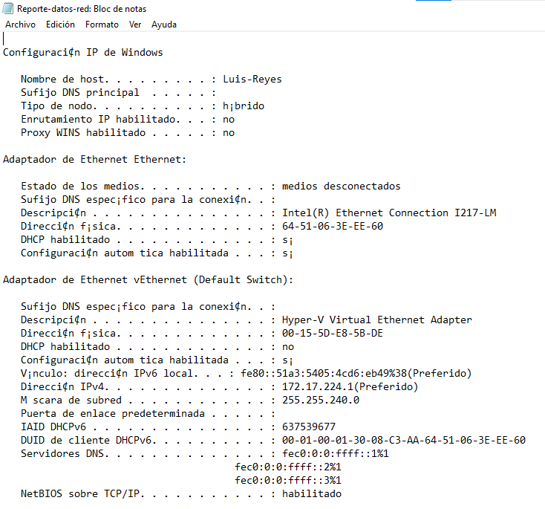
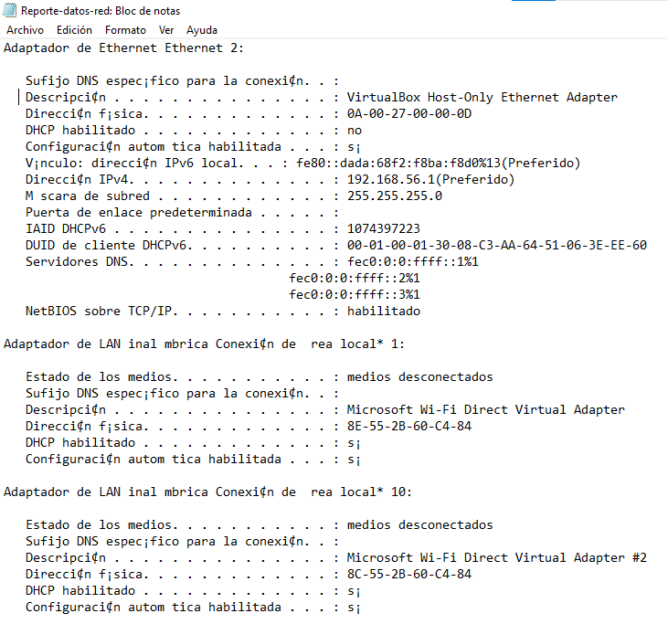

Slide 8
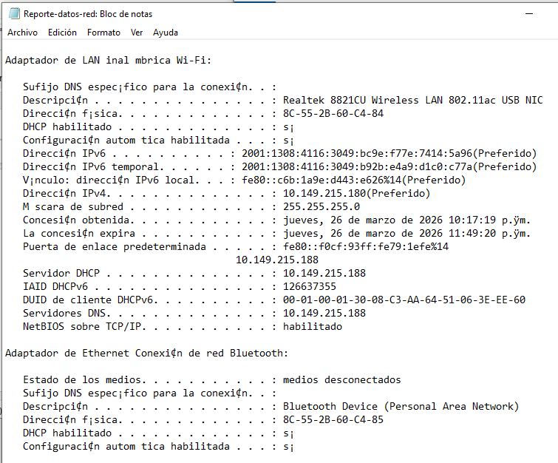

Slide 9
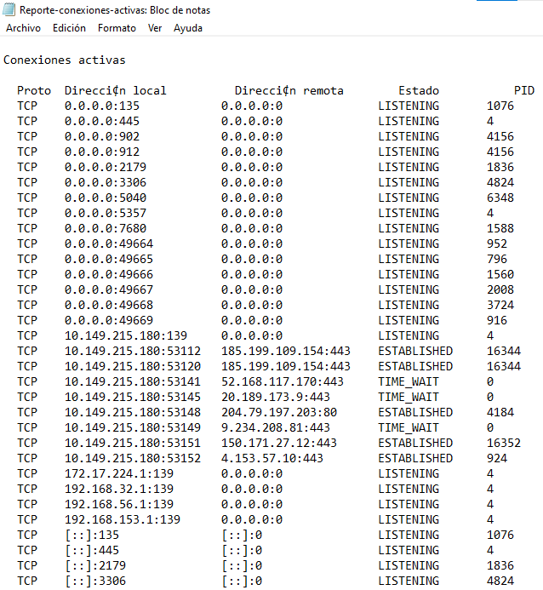
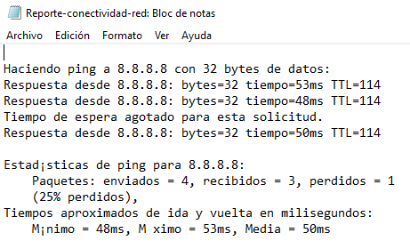

Slide 10
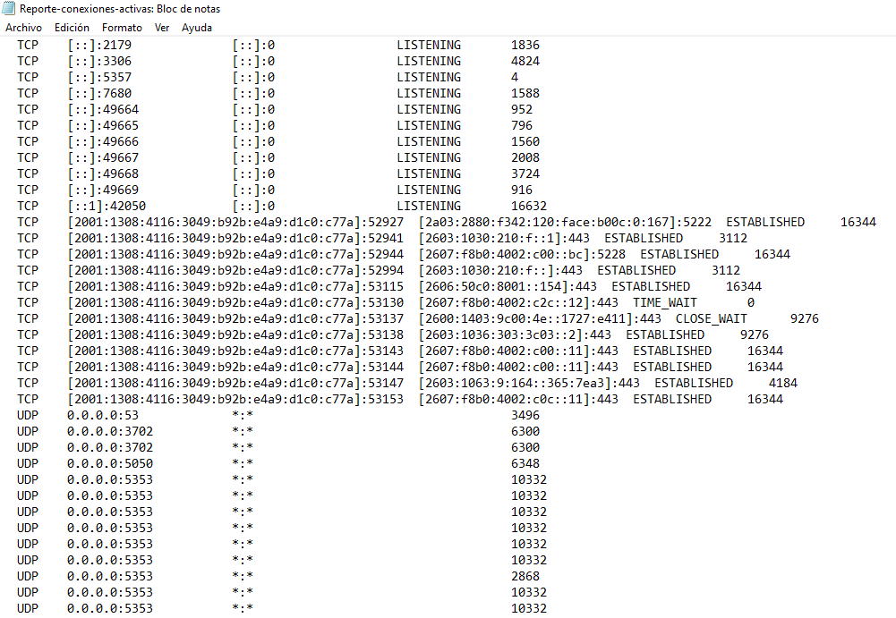

Slide 11
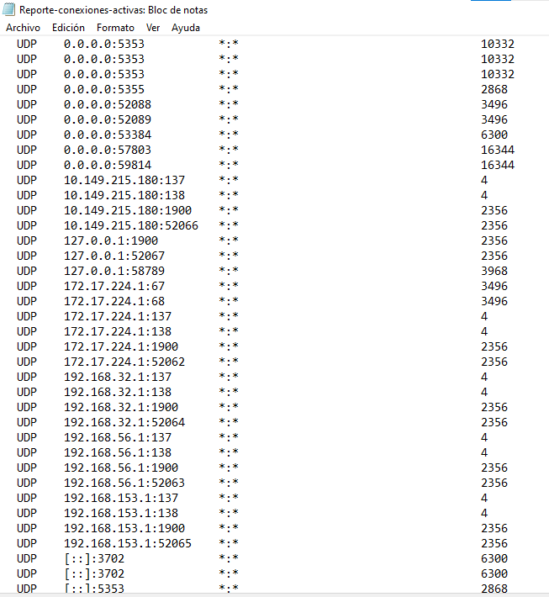
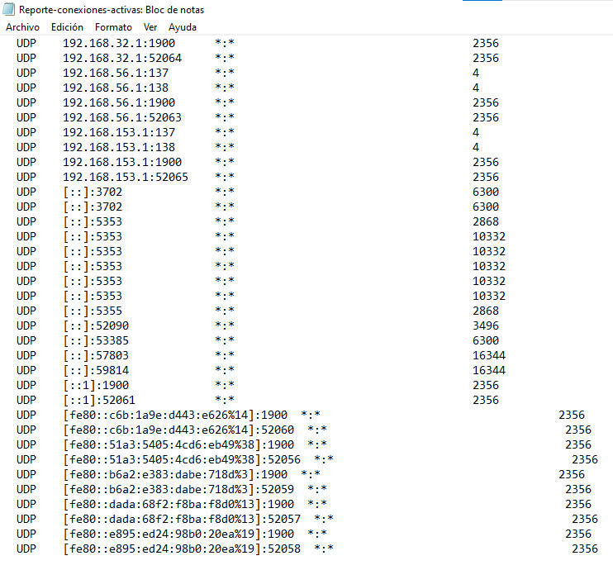

Slide 12
En esta práctica aprendí a:
Automatizar tareas rutinarias mediante scripts.
Generar reportes y guardarlos automáticamente en archivos txt.
Enlace del github del archivo bat y este tutorial:
https://github.com/elchecho3000-blip/Ciberseguridad-bootcamp/tree/main/Mini%20proyecto%20script%20-red

